Slide 1
Временска прогноза
второ одделение

Slide 2
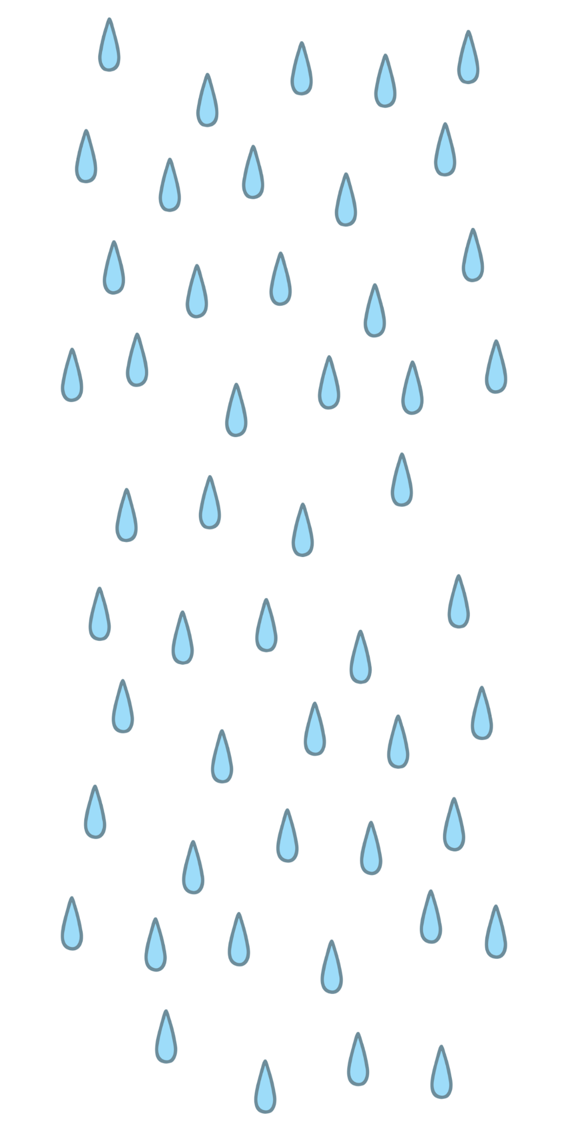
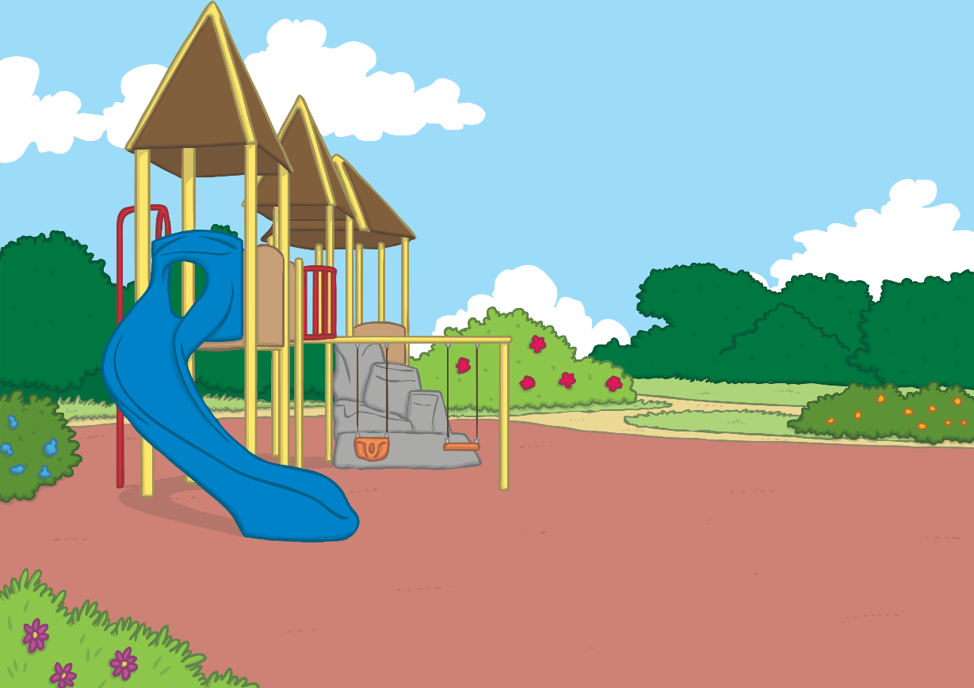
Што е време?
II б
одделение
Времето е мешавина од сонце, дожд и ветер. Сите временски услови настануваат од: топлината на сонцето, воздухот што се движи и водата.

Slide 3
Ова се неколку симболи за времето.
Можеш ли да погодиш што значат?

Slide 4
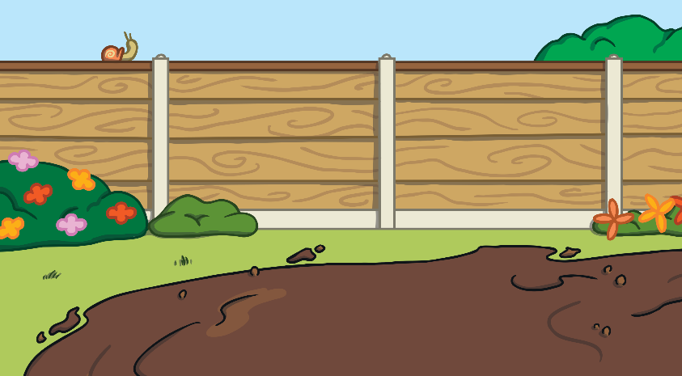

Slide 5
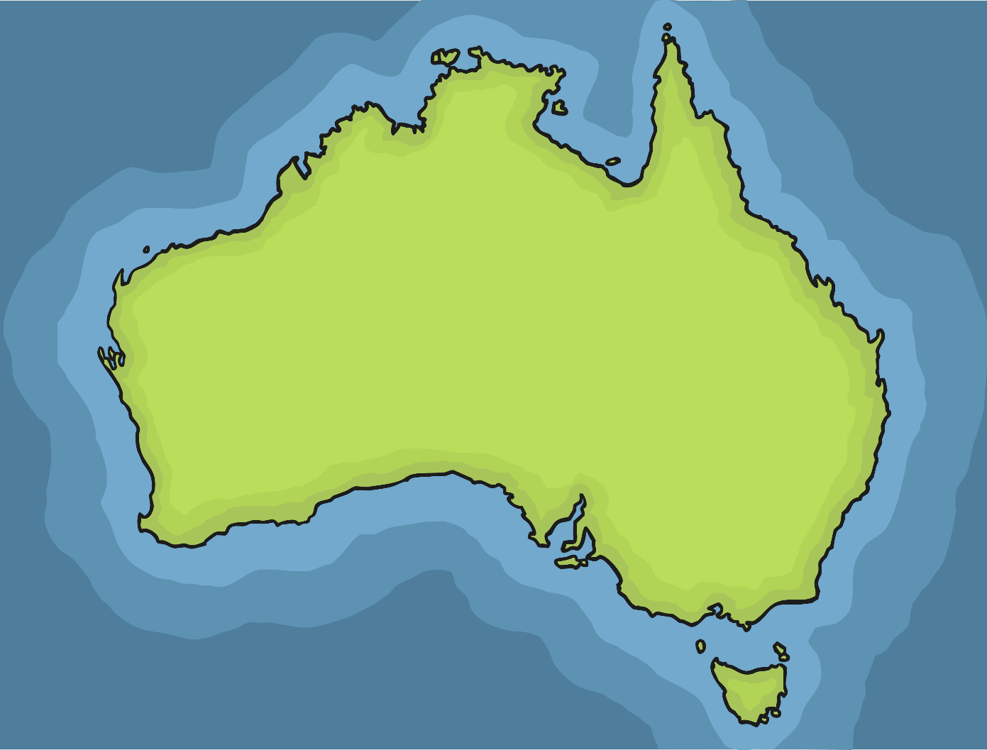
Временските симболи се поставени на мапа за да се покаже какво ќе биде времето на различни места.

Slide 6
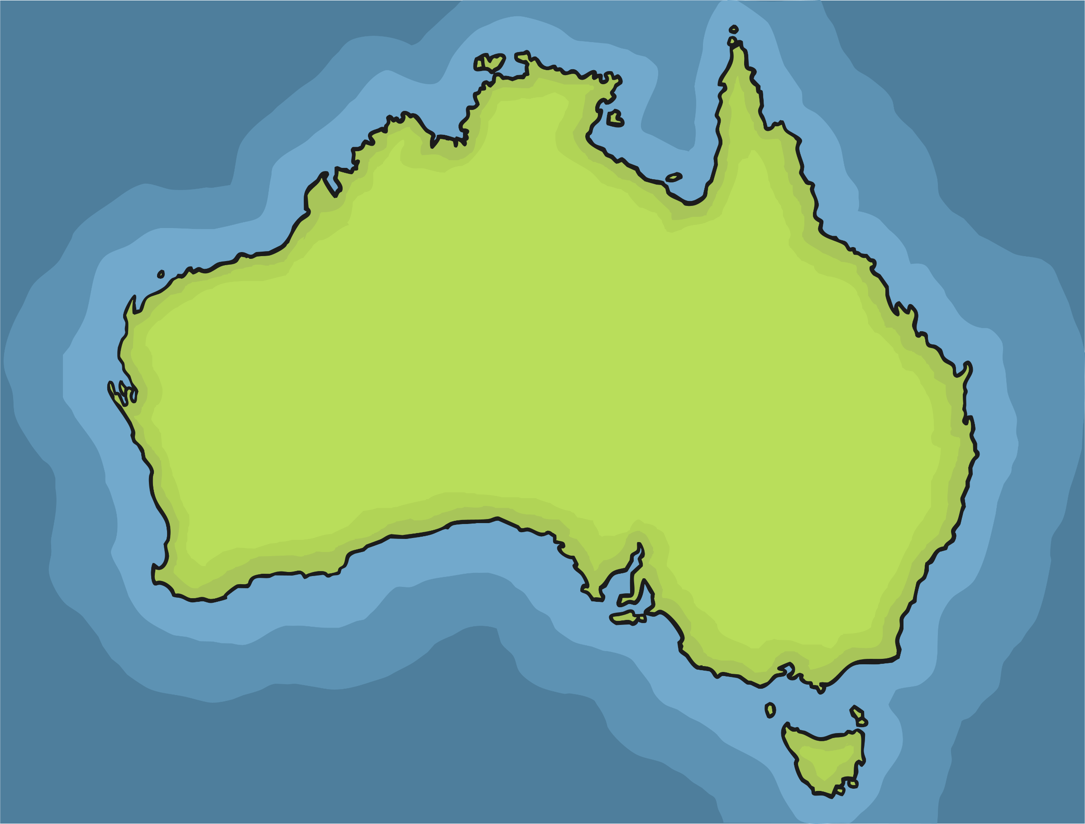
Brisbane
Во Мелбурн е облачно и врнежливо.
Sydney
Melbourne

Slide 7
Понекогаш ни требаат повеќе детали за времето во текот на денот.
5 дена
мапа
временска табела
температура
text forecast
AUS forecast
Тасманија
Fri 20 Dec
Sat 21 Dec
Sun 22 Dec
Mon 23 Dec
Tue 24 Dec
Local Time | Warnings | Weather | Precip. (%) | Temp. (˚C) | Feels like (˚C) | Wind speed & direction (mph) | Visibility | Humidity (%) | UV Index
06:00 | No warnings |  | <5 |  |  |  | Very good | 81 | 0
09:00 | No warnings |  | <5 |  |  |  | Very good | 85 | 1
12:00 | No warnings |  | <5 |  |  |  | Very good | 80 | 1
15:00 | No warnings |  | 20 |  |  |  | Very good | 82 | 1
18:00 | No warnings |  | 60 |  |  |  | Good | 85 | 0
21:00 | No warnings |  | 80 |  |  |  | Good | 83 | 0
Температура
14
11
18
14
11
12
16
13
11
Може да заврне во 6 часот.
16
13
13
17
13
17
Време на изгревање и заоѓање на сонцето.
18
14
21
07:23
17:24

Slide 8
Задача
Избери едно место во светот кое те интересира.
Истражи го времето за следната недела во оваа област.

Slide 9
Потруди се да го бележиш времето со симболи, да смислиш говор како презентер и да се снимиш!

